Slide 1
وزارة التعليم العالي والبحث العلمي الجـــامعـة المـســتــنـصـــريـــــــــة
كلية الادارة والاقتصاد
قسم ادارة الاعمال
Humen resource in formation systoem
مجالات استخدام نظم المعلومات الموارد البشرية

Slide 2
(مجالات استخدام نظم المعلومات البشرية)
خامساً :نماذج تطبيقات الحاسوب في مجال ادارة الموارد البشرية :
هناك ثلاث نماذج لاقت قبولاً واسعاً نظراً لفوائدها العديدة التي يستطيع المستخدم الحصول عليها نتيجة استخدامه لها لاسيما عندما يتمكن من ربطها بقواعد بيانات الموارد البشرية وهي :
تشغيل المعاملات والمتابعة , ونظم دعم القرار , والانظمة الخبيرة ,وفيما يلي شرح مختصر لكل منها :

Slide 3
1- أنظمة التشغيل والمتابعة Transaction Processing and Tracking Systems
تتضمن الانظمة الخاصة بعمليات توثيق اعادة تخصيص العاملين .نفقات الاجور والمرتبات ,بيانات البرامج التدريبية . وتساعد هذه الانظمة البشرية في تحقيق التوافق مع تشريعات العمل وكذلك مدى الالتزام بسياسات المنظمة في هذا الصدد .
2- نظم دعم القرار Decision Support System
تصمم هذه النظم لمساعدة المديرين في اتخاذ القرارات وحل المشكلات التي تواجههم وتستند هذه الانظمة الى التساؤل (ماذا – لو –if - what) والذي يسمح للمستخدمين بالتعرف على تغييرات الناتج في حالة تغيير الافتراضات أو نوعية البيانات المتاحة .
3- الأنظمة الخبيرة Expert Systems
هي انظمة يتم تصميمها لمحاكات عملية اتخاذ القرارات بواسطة الخبراء من البشر . ويقوم النظام بالتوصية بالتصرفات التي يمكن للمستخدم اتخاذها في ضوء المعلومات التي قدمها له . أن التصرفات المقترحة هي تلك التي يمكن للخبير البشري ان يقدمها في مواقف مماثلة . وتستند الى ثلاثة عناصر :
• قاعدة معرفة خاصة بمواضيع معينة .
• قدرة على اتخاذ القرارت ,تحاكي منطق الخبراء يمكنها التوصل الى نتائج في ضوء الحقائق والاشكال المتاحة تساعد في حل المشكلات والرد على الاستفسارات .
• المحاورة بين المستخدم والنظام من خلال تزويده بالمعلومات وحصوله على بدائل التصرفات المناسبة

Slide 4
متطلبات نجاح حوسبة معلومات الموارد البشرية:
من أجل الحصول على معلومات دقيقة وكافية في الوقت المناسب يتوجب على المسؤولين عن إدخال الحاسب الآلي في نظم معلومات الموارد البشرية مراعاة بعض المتطلبات والشروط الإدارية والفنية والاقتصادية التالية:
1- الشروط والمتطلبات الإدارية:
• الدعم المطلق (المادي والمعنوي) من الإدارة العليا.
• إشراك الإدارات الأخرى في الإعداد والتصميم .
• توحيد مصادر البيانات وتبسيط إجراءات تداولها وتخزينها.
• تحديد احتياجات الإدارات الأخرى وإبرازها في نظام معلومات الموارد البشرية.
• تحديد أهداف الإدارة بشكل واضح.
• إيجاد المناخ الملائم لتطبيق النظام.

Slide 5
2- الشروط الفنية والاقتصادية:
• تحديد الاهداف المطلوبة من استخدام نظام معلومات الموارد البشرية وتعريف كافة الجهات المستفيدة بهذا النظام .
• توفر القدرات الفنية، والإدارية والسلوكية لدى الفريق المكلف بتصميم وتهيئة النظام للاستخدام.
• توفير وقت كاف لعملية تصميم النظام.
• توفير الكمية المناسبة من (البرمجيات) من الجهة المصنعة للحاسوب أو من الموردين.
• التأكيد على نظام متكامل للصيانة والسلامة وخصوصية وأمنية المعلومات.
• مراقبة مدخلات البرنامج بدقة من مواقع التحكم المركزية المخصصة .
• التكامل في البيانات (الملفات والوثائق) من أجل استخدامات أكثر وتكرار أقل في الجهد والوقت.
• المتابعة المستمرة من أجل ضمان فعالية النظام.

Slide 6
سابعا ً : مراحل التحول من النظام اليدوي الى النظام المحوسب للموارد البشرية :
بأن عملية تحويل ادارة الموارد البشرية من النظام اليدوي التقليدي الذي يعتمد على العديد من الأفراد, وكم هائل من الملفات والاوراق .الى النظام الالكتروني المحوسب مرت بخمس مراحل يمكن توضيحها من خلال الشكل رقم (2) التالي :

Slide 7
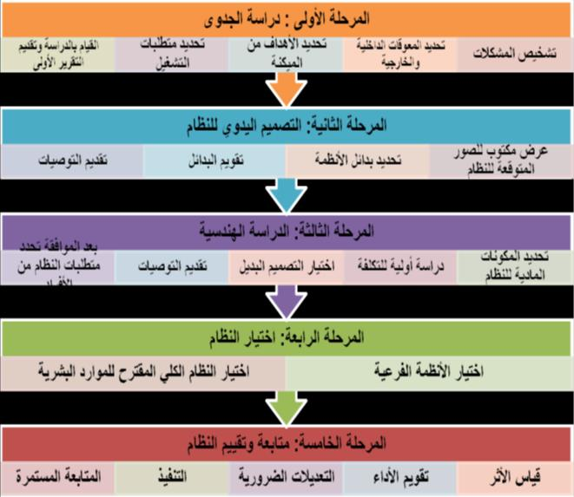

Slide 8
(مراحل التحول من النظام اليدوي الى النظام المحوسب للموارد البشرية)
حيث وضح بأنه قد ترتب على عملية التحويل هذه العديد من المزايا على مستوى المؤسسة , أو الافراد , أوحتى مستوى الخدمة للجمهور , لان عملية حوسبة نظام ادارة الموارد البشرية أدى الى مايلي :
أ‌- التحديد الواضح لاهداف نظم معلومات الموارد البشرية .
ب‌- ربط نشاطات الموارد البشرية بوظائف التخطيط الاستراتيجي في المنظمة .
ت‌- تقديم المعلومات التي تساعد في حل المشكلات بسرعة وفعالية .
ث‌- تقديم معلومات مفيدة تساعد في تخطيط المسار الوظيفي للموظفين .
ج‌- رفع الروح المعنوية وزيادة رضا العاملين .
ح‌- تحسين وسائل الاتصال بين جميع اقسام وفروع المؤسسة .

Slide 9
المصادر
1- السالم ، مؤيد سعيد ، وصالح ، عادل حرحوش ، ( 2009 ) دارة الموارد البشرية مدخل استراتيجي ، اربد عمان ، إثراء للنشر والتوزيع .
2- النجار فايز جمعة صالح ( 2007 ) نظم المعلومات الإدارية ، دار الحامد للنشر والتوزيع ، عمان .
3- مطر, خالد عبدالرحمن (2000) .ادارة المارد البشرية,مدخل استراتيجي, ط1 , الدارمكتبة النشر والتوزيع , القاهرة .
4- Laudon , Kenneth C. & Laudon , Jane P . (2004) Management information systems : Managing the Digital Firm . 8PtheP ed . New Jersey , Pearson Prentice Hall .
5-O.Brein & James A.(2007)Introduction to Management information Systems , &th ed . Irwin : Mc : Graw – Hill Companies

